Slide 1
INFINITY SCHOOL
V I S U A L A R T C R E A T I V E C E N T E R
Mini_Curso Introdução a programação

Slide 2


O que vamos ver hoje?
Mercado de trabalho
Como está o mercado de trabalho para programadores?
Quais são as principais áreas de atuação.
As principais linguagens de programação.
Introdução a programação e lógica de programação
Porque a lógica de programação é importante para um programador.
Tipos básicos de dados no python.
Comandos básicos no python.
Exercício 1: Criando um sistema simples de cadastro. (Nome, Idade e altura).
Introdução as IA’s
O que são.
Como fazer um prompt.
Personalização e refinamento de prompt.
Atividade 2: Criando uma imagem com IA.

Slide 3

O que vamos ver hoje?
Aprofundando no python.
O que são frameworks.
Definindo uma função.
Atividade 3: Criando um app de calculadora com chat GPT.
Banco de dados e análise de dados
Introdução a análise de dados.
Exemplo de banco de dados.
Exemplo de análise de dados.

Slide 4

Mercado de Trabalho
Área em constante expansão.
Mercado de trabalho dinâmico e flexível.
Muitas oportunidades na área de programação (LinkedIn e freelances).
Ótima remuneração (Glassdor).

Slide 5
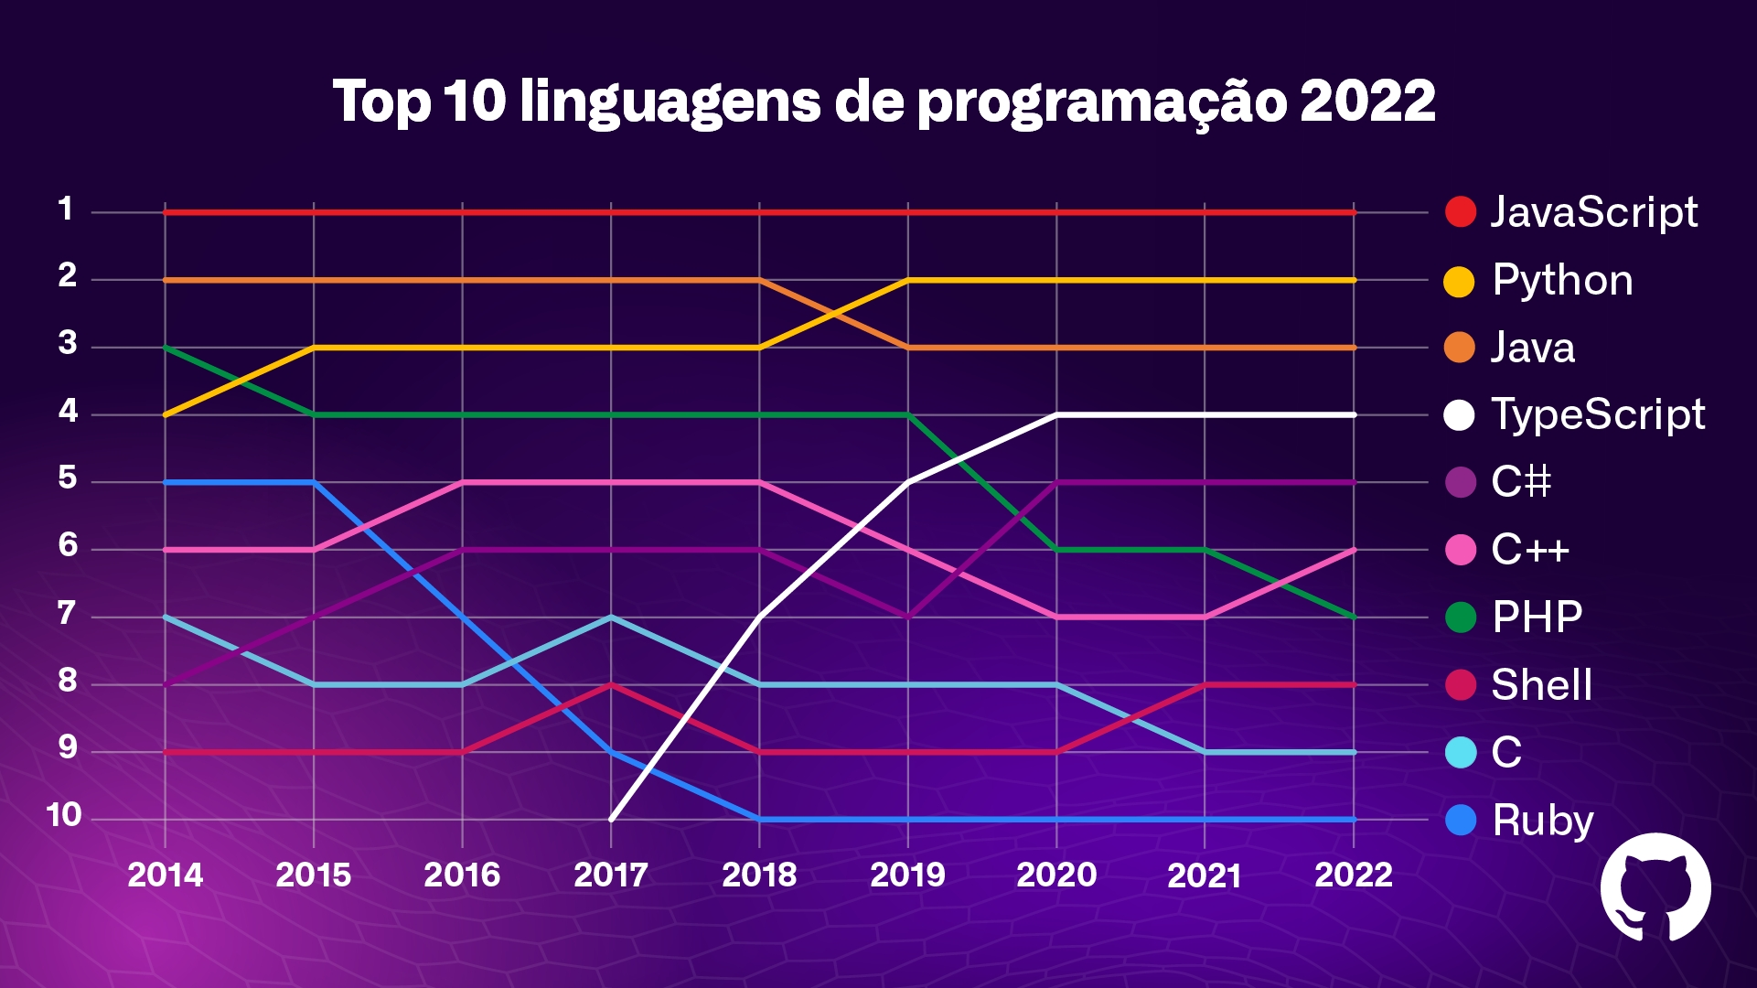
As linguagens mais utilizadas

Slide 6
Áreas de atuação
Desenvolvedor Front end
Responsável por desenvolver a parte visual de um site.
Linguagens mais utilizadas: HTML, CSS, Javascript
Desenvolvedor Back end
Responsável por desenvolver os códigos de um programa.
Linguagens mais utilizadas: Python, Javascript, Java, C#
Desenvolvedor Full stack
Responsável por desenvolver a parte de front end e back end. (Lashise)
Cientista e analista de dados
Responsável por extrair, “limpar” e analisar os dados.
Linguagens mais utilizadas: Pyhton, SQL, Java
QA (Quality Assurance)
Responsável por testar os códigos e procurar bugs em sistemas.

Slide 7
Introdução: Lógica de programação
A introdução à lógica da programação ensina como os computadores resolvem problemas através de uma sequência organizada de instruções.
É sobre pensar e separar problemas complexos em partes menores de forma estruturada para criar algoritmos eficientes.
Essa prática melhora as habilidades de resolução de problemas, fundamentais para o sucesso na programação.

Slide 8
Algoritmo
Um algoritmo é uma sequência finita de instruções claras e definidas, projetadas para realizar uma tarefa específica ou resolver um problema, com cada passo sendo executável em um tempo finito.
01
02
03
04
05
06
07
08
09
10
11
Os algoritmos são cruciais na programação porque:
Problema
Estruturação de Soluções
Abordagem estruturada para resolver problemas complexos.
Reutilização de Código
Algoritmos bem projetados podem ser
reutilizados, economizando tempo e esforço.
Otimização
A eficiência do programa depende da eficácia dos algoritmos.
Claridade e Manutenção
Algoritmos bem definidos tornam o código mais
claro e fácil de manter, facilitando a colaboração.
Etapa 1
Etapa 2
Etapa 3
Tentativa 3
Solução

Slide 9

Lógica X Algoritmo
Enquanto a lógica fornece a base teórica para a resolução de problemas, os algoritmos são a aplicação prática dessa lógica em passos bem definidos.
Lógica
Algoritmo
Refere-se ao processo de raciocínio estruturado e sistemático para resolver problemas.
É uma sequência finita de instruções ou passos bem definidos, projetados para realizar uma tarefa específica ou resolver um problema com base na lógica.
Envolve a formulação de premissas e a derivação de conclusões válidas a partir dessas premissas.

Slide 10
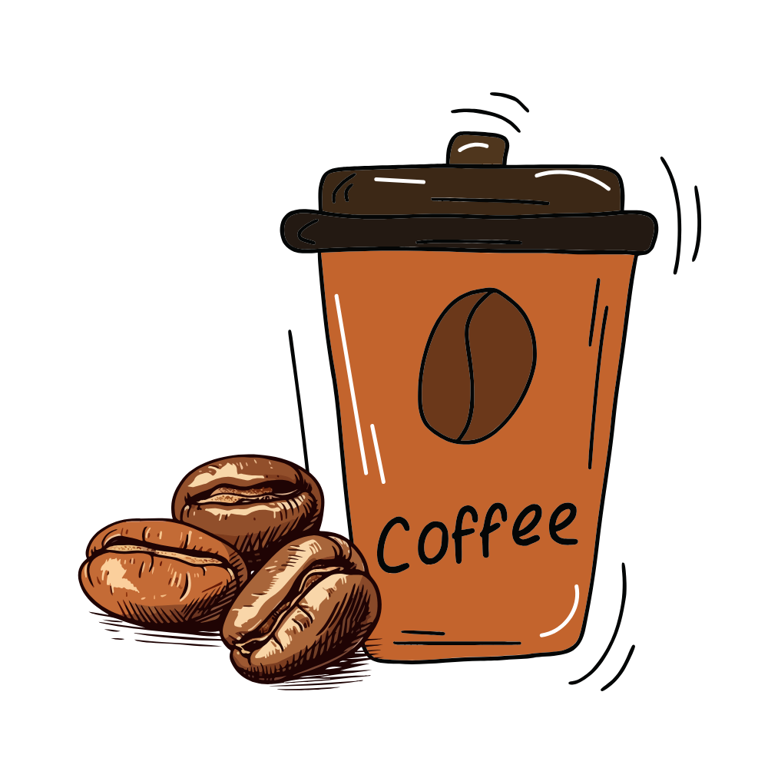

Importância da lógica
É a base sobre a qual todas as linguagens de programação são construídas. Ela envolve a aplicação de princípios de raciocínio
lógico para criar algoritmos que resolvem problemas específicos de maneira sistemática e estruturada.
Exemplo Prático de Problema Simples:
Problema: Fazer café
Passos:
Pegar a chaleira.
Colocar água na chaleira.
Colocar a chaleira no fogão para ferver a água.
Pegar a térmica.
Pegar o coador.
Colocar o coador em cima da térmica.
Colocar o pó de café dentro do coador.
Despejar a água dentro do coador.
Esperar o café terminar de passar.
Abrir programa, passando_café_com_python

Slide 11
Tipos de Variáveis
Os diferentes tipos de variáveis é essencial para a programação eficiente. Cada tipo de variável tem suas próprias características e usos específicos.
Strings (str)
Representam sequências de caracteres, usadas para armazenar texto.
nome = “Carlos” #String (str)
Inteiros (int)
Representam números inteiros, positivos ou negativos, sem parte decimal.
idade = 30 # Inteiro (int)
Flutuantes (float)
Representam números que possuem parte decimal.
altura = 1.85 # Ponto Flutuante ou decimal (float)
Booleanos (bool)
Representam valores lógicos, sendo ‘True’ ou ‘False’.
maior_de_idade = True # Boolean (bool)

Slide 12

Comandos básicos do python
#Mostra para o usuário a informação.
print(“nome”)
#Solicita ao usuário alguma informação.
input(“digite aqui: ”)
#Retorna o tipo de dado inserido.
type(10)

Slide 13


ATIVIDADE PRÁTICA
Objetivo: Criar um programa que permita ao usuário digitar um nome, idade e altura. E, após isso os dados sejam exibidos.

Slide 14
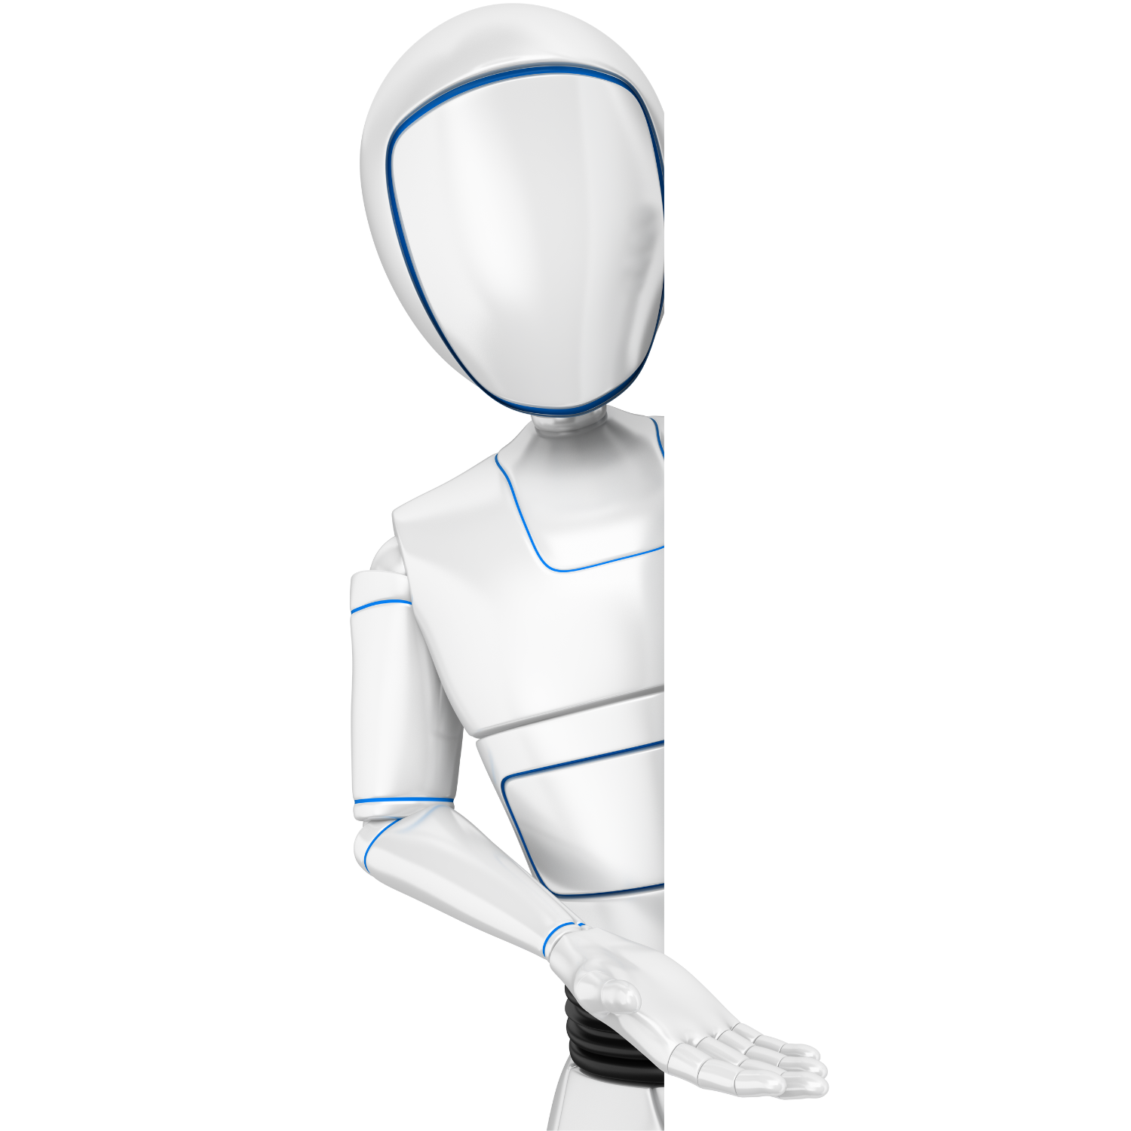

Conceitos básicos: IA
O que é?
Uso no dia a dia:
Um conjunto de tecnologias que permitem aos computadores executar uma variedade de funções avançadas, incluindo a capacidade de ver, entender e traduzir idiomas falados e escritos, analisar dados, fazer recomendações e muito mais.
Indicação de filmes e séries.
Indicação de músicas.
Chats automatizados (chatbots).
Tradução instantânea.
Assistentes virtuais.

Slide 15
Você já utilizou IA hoje?
Assistentes virtuais: Permitem ligar para amigos, ver a previsão do tempo, acionar e desligar luzes, entre outras funções.
Redes sociais: Personalizam a experiência do usuário.
Serviços de streaming: Escolhem sugestões de filmes e séries com base nos gostos do usuário.
E-mail: Filtram spam, categorizam mensagens e sugerem respostas automáticas.
Serviços de atendimento ao cliente: Utilizam chatbots para responder a consultas comuns.
Recursos humanos: Coletam e analisam dados para identificar perfis relevantes para determinadas vagas.
Recomendações personalizadas: Sugestões de séries na Netflix e playlists no Spotify.
Aplicativos de rotas: Preveem o tempo de chegada ao destino e sugerem rotas mais eficientes.
YOUTUBE
FACEBOOK
OLX
MERCADO LIVRE
WHATSAPP
NETFLIX
AMAZON
SPOTIFY
EMAIL
GOOGLE MAPS
WAZE

Slide 16

Prompt
O que é um prompt?
É uma instrução ou pergunta que você dá a um modelo de IA para gerar uma resposta. É como uma “descrição” que orienta o que você quer que a IA faça ou responda. Por exemplo, se você pedir para "explicar o que é um prompt", isso já é um prompt!

Slide 17
Fundamentos de um bom prompt
Clareza - Precisão - Eficiência:
Por que um prompt é essencial?
Exemplos:
❌ Ruim: "Me fale sobre IA."
✅ Bom: "Explique o conceito de inteligência artificial generativa e dê exemplos de aplicações."
Contextualização:
- Dê detalhes para guiar a IA na resposta.
- Informe o propósito e o público-alvo.
❌ Ruim: "Crie um texto sobre redes sociais."
✅ Bom: "Crie um artigo de 500 palavras sobre o impacto das redes sociais no comportamento dos jovens, com dados estatísticos."
É essencial porque guia a IA na direção certa! Ele define o que você quer e como quer a resposta.
Use frases diretas e específicas.
Evite ambiguidade de termos.
Seja o mais específico possível.
Clareza: Ajuda a IA a entender exatamente o que você precisa.
Precisão: Garante respostas mais relevantes e úteis.
Eficiência: Economizar tempo, evitando respostas fora de contexto.

Slide 18
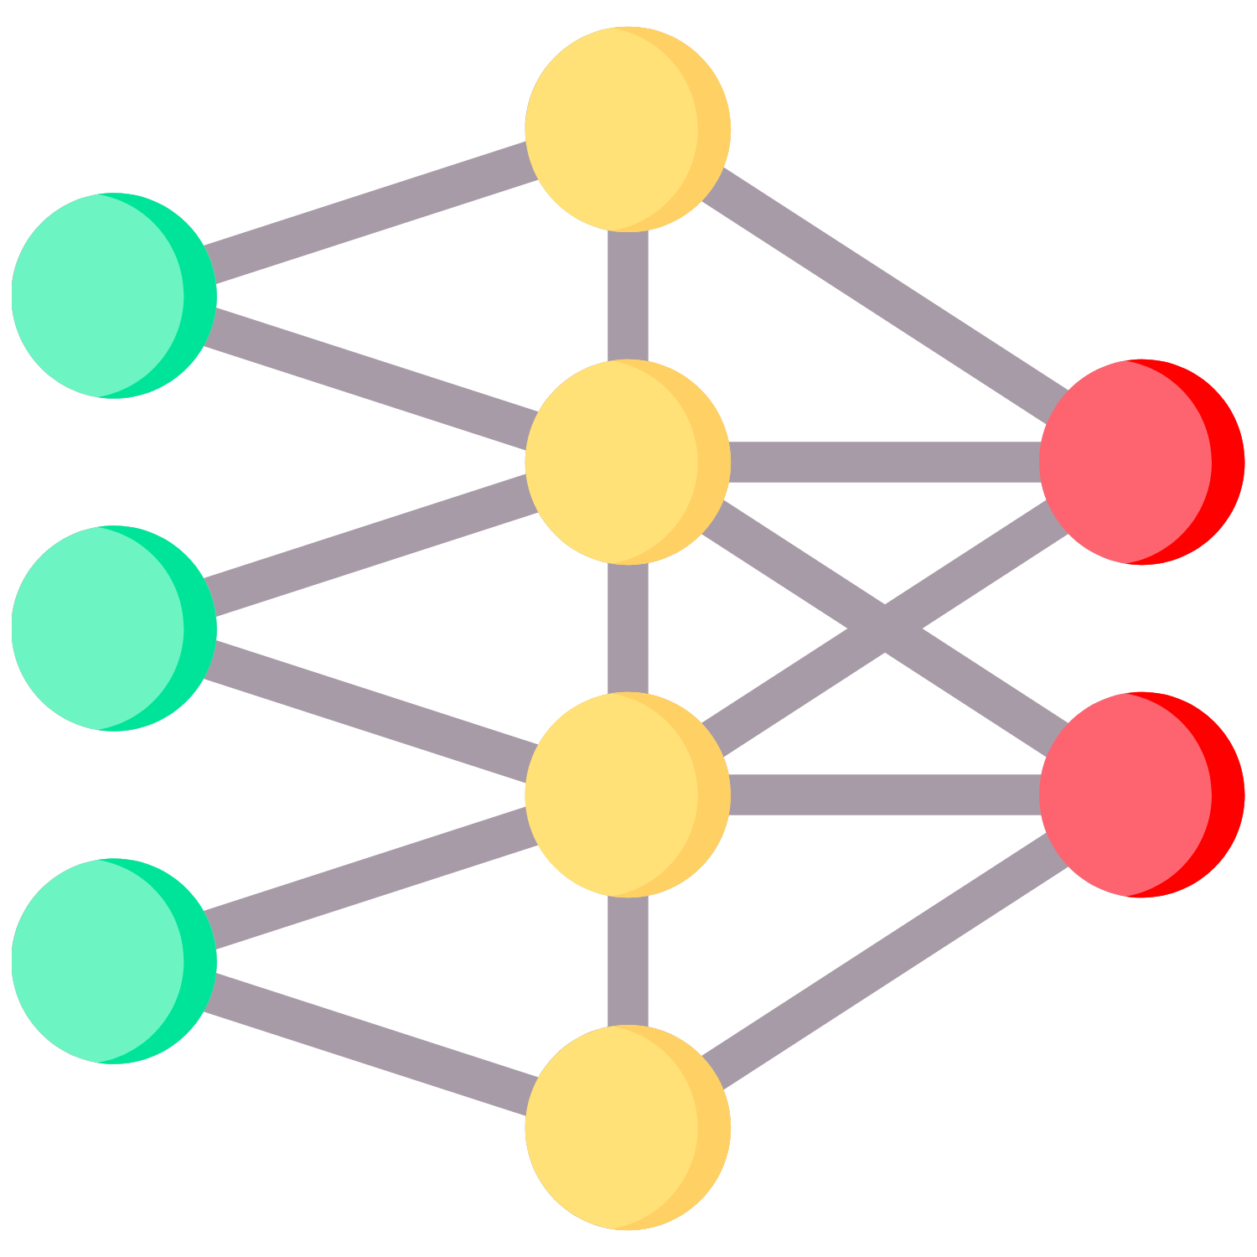
Como funciona uma IA?
DADOS
PROCESSAMENTO
RESULTADO
INPUT
OUTPUT
rede neural

Slide 19
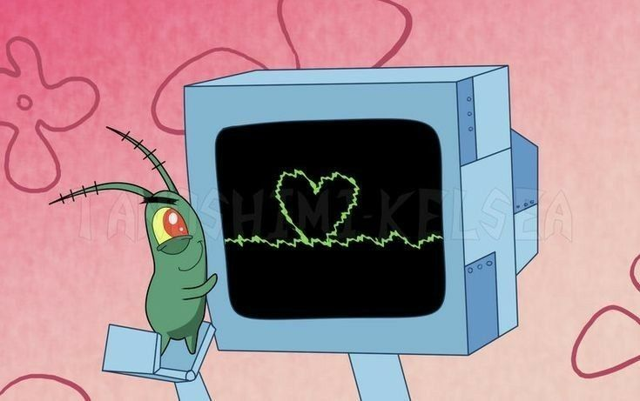
Técnicas avançadas de prompt
Roleplay e personalização:
Iteração e Refinamento:
- Se a resposta não for satisfatória, refine o prompt.
Exemplo:
1 "Explique blockchain de forma simples."
2"Explique blockchain como se eu tivesse 10 anos."
3 "Explique blockchain com um exemplo do dia a dia."
Uso de Exemplos:
- Dê referências para a IA seguir um modelo.
Exemplo:
"Crie uma mensagem de boas vindas no estilo Pedro Álvares Cabral".
Restrições e Parâmetros:
- Controle o tamanho da resposta e o tom da escrita.
Exemplo:*
"Responda em no máximo 100 palavras, de forma descontraída."
Faça a IA assumir um papel específico.
Exemplo:
"Você é um especialista em marketing digital. Como você recomendaria lançar um novo produto no Instagram?"

Slide 20

Vamos testar algumas IA’s?
ChatGPT
Assistente virtual
Prompt:
Uma espaçonave futurista voando no espaço profundo, passando perto de um buraco negro colossal. O buraco negro deve ser gigantesco, com um disco de acreção brilhante em tons de laranja, vermelho e amarelo, e efeitos visuais de distorção gravitacional ao redor. A espaçonave deve ter um design moderno, com luzes azuis e detalhes metálicos, destacando-se contra o fundo escuro do espaço estrelado. O cenário deve transmitir a vastidão e o mistério do universo, com estrelas e nebulosas ao fundo.
Google tradutor
Tradução instantânea de texto e voz.
Leonardo IA
Criação de imagens.
ChefGPT
Cria receitas de cozinha através de ingredientes pré-definidos.
POE IA
Centraliza diversas IA’s em um único site.
Deepseek
Assistente virtual

Slide 21

Agora é com você!
Desafio:
Criar a imagem de um celular, sem especificar para a IA que você quer um celular.
Seja criativo em seu prompt.
Seja específico nos detalhes.
NÃO PODE UTILIZAR OUTRA IA PARA GERAR O PROMPT.
IA’s para se utilizar:
Copilot (Microsoft Copilot) ou ImageFX (Google labs)
ImageFX

Slide 22

Funções com python
Funções no python com parâmetro definido
#Definindo a função
def soma(x, y):
print(x + y)
#Chamando a função
soma(22, 8)
#Resultado no terminal == 30

Slide 23
Funções com python
Funções no python com parâmetro não definido
#Definindo a função
def multiplicação():
numero1 = int(input("Digite um número: "))
numero2 = int(input("Digite o múltiplo: "))
return print(numero1 * numero2)
#Chamando a função
multiplicação()
#Resultado no terminal será a multiplicação de dois números inseridos pelo usuário

Slide 24

O que são frameworks?
Frameworks Python são coleções de módulos e pacotes que ajudam a criar aplicações Python. Eles são uma estrutura pré-definida de códigos que simplificam o processo de desenvolvimento.
def multiplicação():
numero1 = int(input("Digite o primeiro número a ser multiplicado: "))
numero2 = int(input("Digite o segundo número a ser multiplicado: "))
return print(numero1*numero2)
def divisão():
numero1 = int(input("Digite um número para ser dividido: "))
numero2 = int(input("Digite o divisor do número: "))
return print(numero1/numero2)
def soma():
numero1 = int(input("Digite um número: "))
numero2 = int(input("Digite o número a ser somado: "))
return print(numero1+numero2)
def subtração():
numero1 = int(input("Digite um número: "))
numero2 = int(input("Digite o número a ser subtraido: "))
return print(numero1-numero2)

Slide 25
Frameworks
Flet
Permite criar aplicativos para web, desktop e mobile sem experiência prévia em desenvolvimento front-end.
Django
Framework altamente utilizado para aplicações web em larga escala.
Flask
Microframework para desenvolvimento de pequenas aplicações web.
Pandas
Utilizado para manipulação de dados.
Matplotlib
Utilizado para apresentações gráficas.

Slide 26
Framework: Flet
Permite criar aplicativos multiplataforma em tempo real.
Suporta múltiplas plataformas.
Ideal para quem quer lançar aplicativos para dispositivos móveis.
Promissor para desenvolvedores que querem usar Python para todo o processo, do front-end ao back-end.
Garante que os aplicativos tenham uma aparência elegante e polida.

Slide 27

Instalando o Flet
Criar um novo arquivo.
Abrir o terminar
Digitar o comando pip install flet[all] e apertar enter.

Slide 28
Criando a Calculadora com Flet e GPT
Modelo de calculadora e expectativa de resultado.
Personalização do gpt e inserção do primeiro prompt.
Polimento do código para obter o resultado esperado.

Slide 29

Introdução a análise de dados
Análise de dados é um processo que envolve a coleta, organização e interpretação de informações para tomar decisões. É uma ferramenta que usa técnicas estatísticas e lógicas para extrair insights de dados.

Slide 30
INFINITY SCHOOL
V I S U A L A R T C R E A T I V E C E N T E R
Mini_Curso Introdução a programação

